Slide 1


Mineure Epidémiologie & Recherche Clinique
Les apports de la bio-informatique en épidémiologie et recherche clinique
Etude de cas : La crise COVID-19
Jérôme Vétillard
VP R&D Qualees
Industry Advisor Healthcare & Life Sciences Microsoft

Slide 2
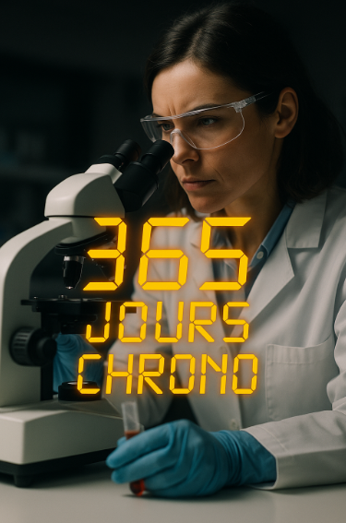

En temps normal, le développement d’un médicament prend :
- jusqu’à 10 ans,
- coûte entre 1.5 et 2.5 milliards de dollars USD
Cette fois-ci, il faudra que ça aille beaucoup plus VITE
( 10 ans confinés c’est un peu trop long )…

Slide 3
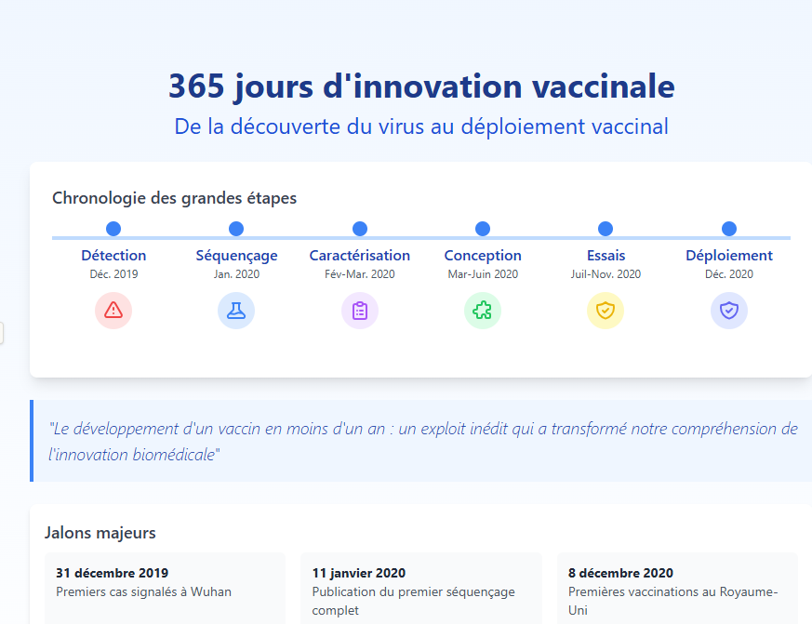

Slide 4


Objectifs et Enjeux
"Comment la bioinformatique et la data ont révolutionné notre capacité d'innovation ?«
Objectifs de la présentation
Comprendre l'intégration des outils bio-informatiques dans la recherche clinique
Analyser la corrélation entre innovation technologique et impact financier
Identifier les technologies transférables à d'autres domaines de la biologie industrielle
Explorer les applications futures pour les ingénieurs en biotechnologie
Data Bio-Informatique
Innovation Technologique
Impact Financier
Accélération
Investissements
Point clé EBI : Importance pour les ingénieurs en biologie industrielle de maîtriser cette triple dimension
Anecdote : Le business model de la médecine de précision
Valorisation
Notes:
Il faut toujours penser au business model quand on innove. Par exemple la médecine de précision permet de savoir à l’avance qu’un certain nombre de patients ne bénéficiera pas d’un traitement (effets iatrogènes trop importants). Donc si une big pharma investit dans une plateforme « multi omics » pour faire de la médecine de précision, elle va certes améliorer la sécurité sanitaire de ses produits, mais va aussi se couper d’une partie de ses ventes . Il faut bien peser le pour et le contre.

Slide 5
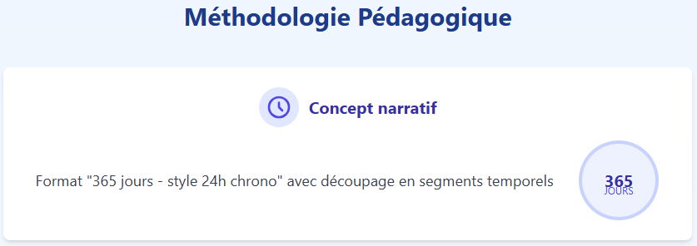


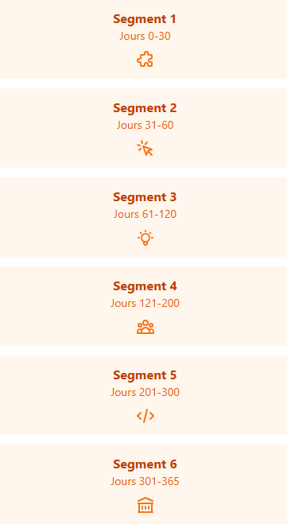
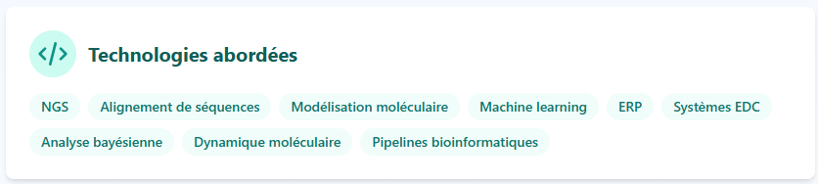

Slide 6
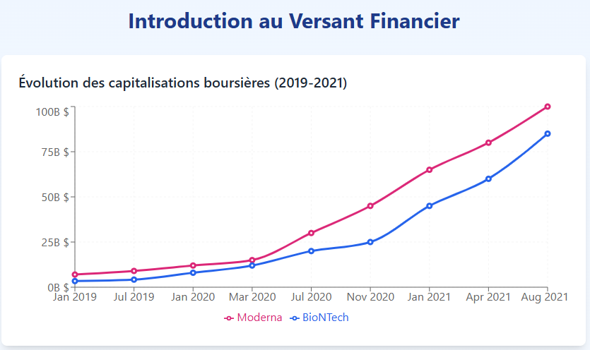
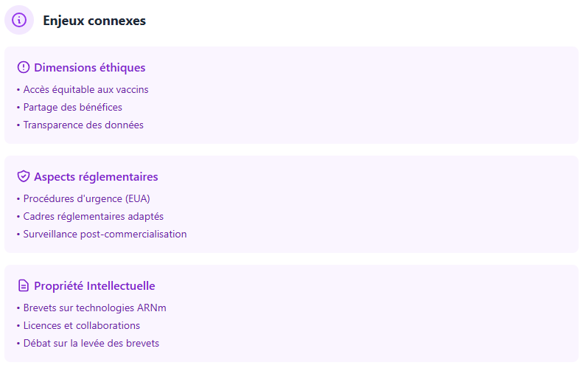
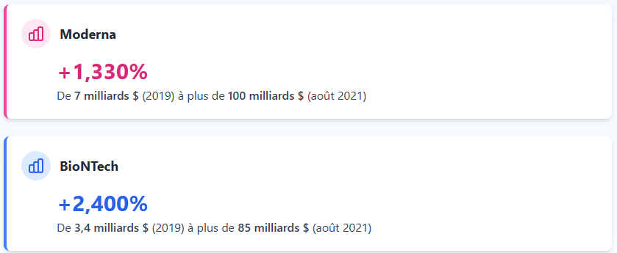

Slide 7


J0 à J30 : THE OUTBREAK
Le 1er décembre, le premier cas de Covid-19 aurait été détecté à Wuhan.
Il s'agirait d'un patient de 55 ans tombé malade le 17 novembre 2019 à Wuhan.
le 15 décembre , le nombre de cas s'élève à 27.
Le 11 janvier 2020, la Chine annonçaiT LE PREMIER Décès d’une « mysterieuse pneumonie » (mais excluant le « SRAS »
Le 13 janvier, l’OMS annonce qu’un premier cas est identifié en Thaïlande, il s’agit d’une Chinoise de 61 ans, provenant de Wuhan
Trois cas du nouveau coronavirus chinois sont confirmés en France, sur des patients hospitalisés à Bordeaux et Paris, le 24 janvier. Il s’agit des premiers cas européens.
Le 29 janvier, le nombre de personnes infectées par le nouveau coronavirus chinois Est désormais 5 974 personnes, et 132 en sont décédées
Le premier décès hors d’Asie survient en France, le 14 février. La victime est le touriste chinois hospitalisé à Paris depuis la fin janvier.
OU ?

Slide 8
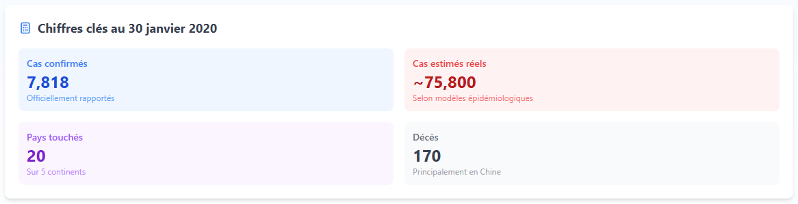
Discours du Directeur Général de l’Organisation Mondiale de la Santé en janvier 2020 : LIEN
Urgence de Santé Publique de Portée Internationale déclarée 30 jours après les premiers cas :
« Un événement extraordinaire dont il est déterminé qu'il constitue un risque pour la santé publique dans d'autres états en raison du risque de propagation internationale de maladies et qu'il peut requérir une action internationale coordonnée »

Slide 9

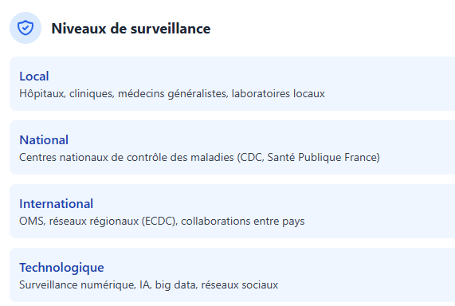
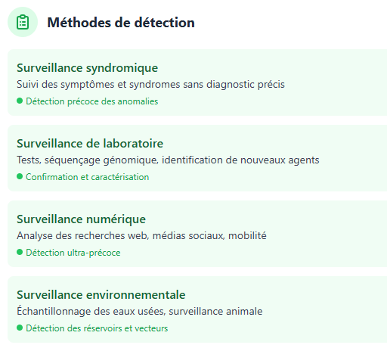
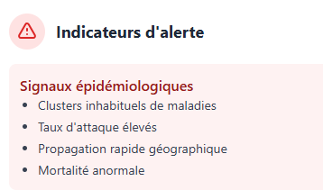
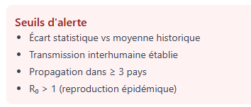
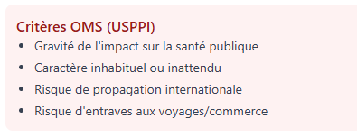

Slide 10
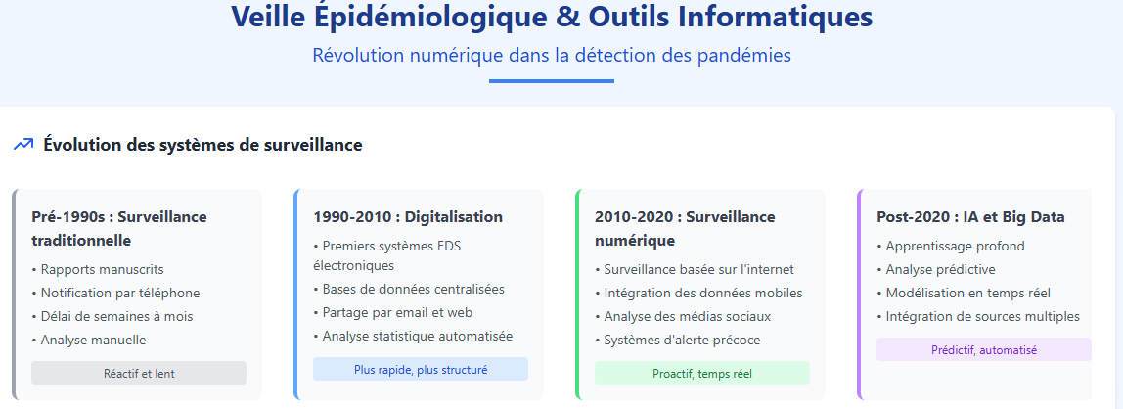
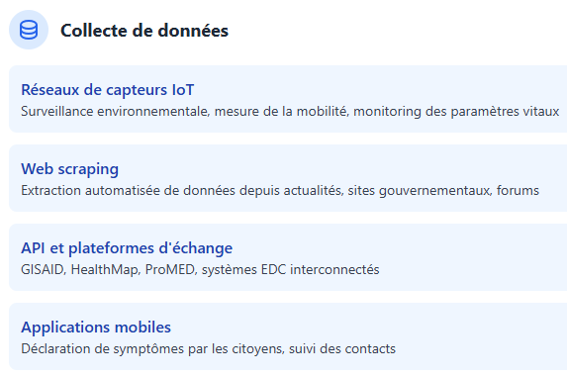
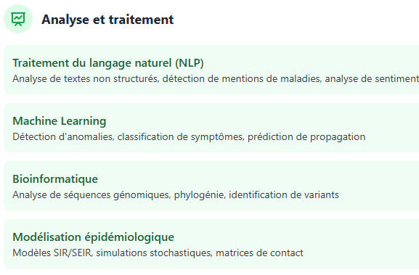
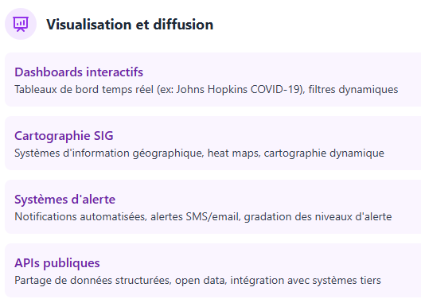

Slide 11

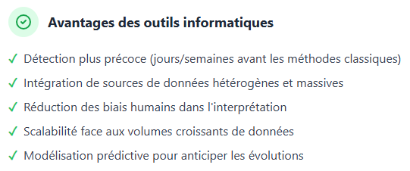
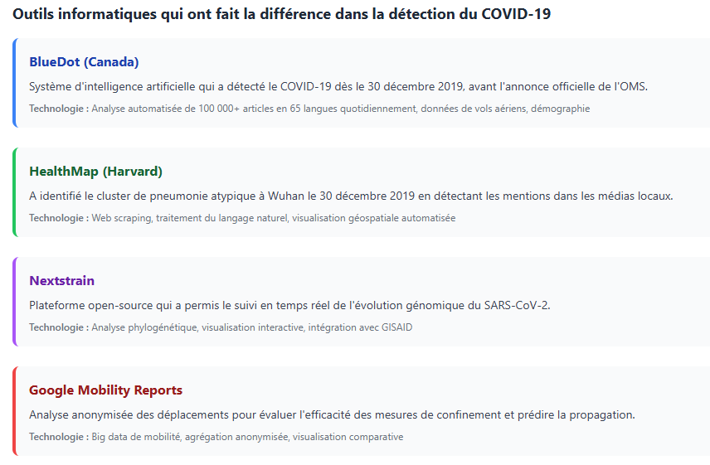
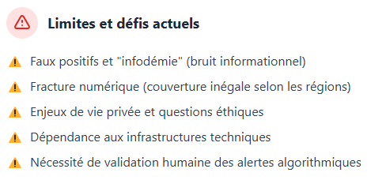

Slide 12

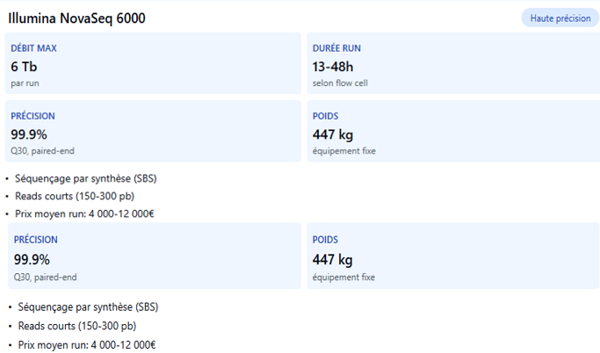
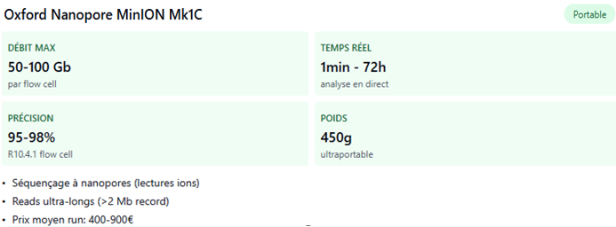
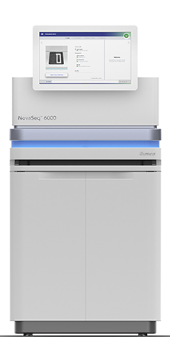
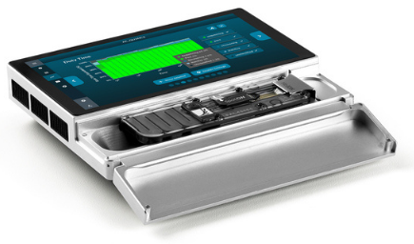
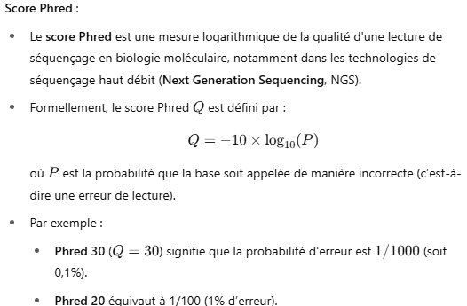
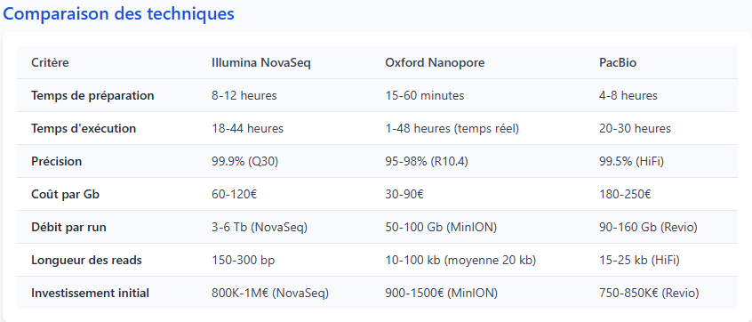
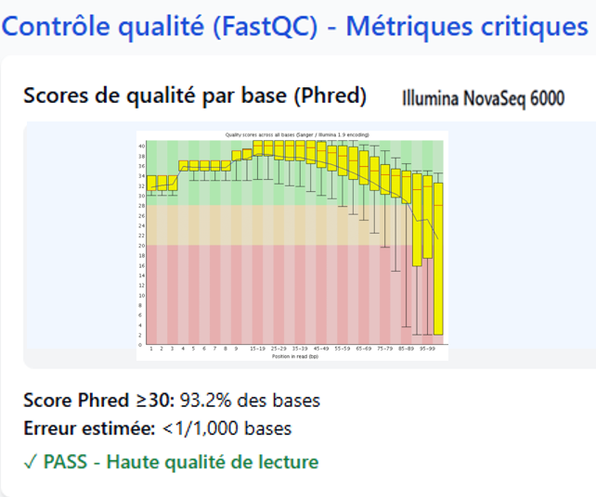

Slide 13
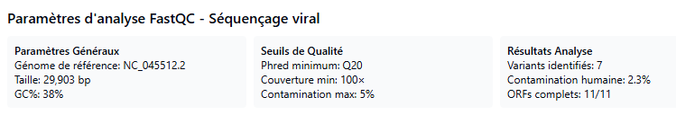
Rubrique | Champ | Signification | Pourquoi c’est important
Paramètres généraux | Génome de référence : NC_045512.2 | Accession GenBank de la souche « Wuhan-Hu-1 » du SARS-CoV-2, utilisée ici comme séquence de référence pour l’alignement et l’appel de variants. PMC | C’est le cadre de comparaison : toutes les mutations (variants) sont repérées comme des écarts par rapport à cette séquence.
 | Taille : 29 903 bp | Longueur totale du génome ARN du SARS-CoV-2 (≈30 kb). PMC | Confirme qu’on traite bien un virus complet ; toute couverture manquante est facile à repérer.
 | GC % : 38 % | Pourcentage de guanines + cytosines dans le génome. PMC | Sert à détecter des contaminations (un GC% très différent peut révéler une autre espèce) et à calibrer certains algorithmes d’assemblage.

Slide 14
Rubrique | Champ | Signification | Impact qualité
Seuils de qualité | Phred minimum : Q20 | Score Phred ≥ 20 ⇒ probabilité d’erreur ≤ 1 % (Q = −10 log₁₀ Pₑʳʳ) pour chaque base. | Garantit que la quasi-totalité des lectures utilisées pour l’analyse variantielle sont fiables.
 | Couverture min : 100× | Chaque nucléotide doit être lu ≥ 100 fois. | Réduit fortement les faux positifs/negatifs lors de l’appel de variants.
 | Contamination max : 5 % | Seuil toléré pour la proportion de séquences non virales (humaines, bactériennes, etc.). | Au-delà, l’échantillon pourrait être jugé trop « sale » et nécessiter une nouvelle préparation ou un filtrage plus strict.

Slide 15
Rubrique | Champ | Signification | Lecture biologique
Résultats analyse | Variants identifiés : 7 | Sept positions nucléotidiques diffèrent par rapport à NC_045512.2. | Correspond à la dérive accumulée de votre souche ; la combinaison de mutations sert au typage (PANGO lineage, Nextstrain clade, etc.).
 | Contamination humaine : 2,3 % | 2,3 % des lectures alignent sur le génome humain (ou autres contaminants). | Sous le seuil (5 %) ⇒ échantillon considéré « propre ».
 | ORFs complets : 11/11 | Les 11 cadres de lecture ouverts canoniques (ORF1ab, S, 3a, E, M, 6, 7a, 7b, 8, N, 10) sont couverts sans lacune ni frameshift. PMC | Confirme l’intégrité génomique ; indispensable pour des études fonctionnelles (mutations d’échappement, tests vaccinaux, etc.).

Slide 16
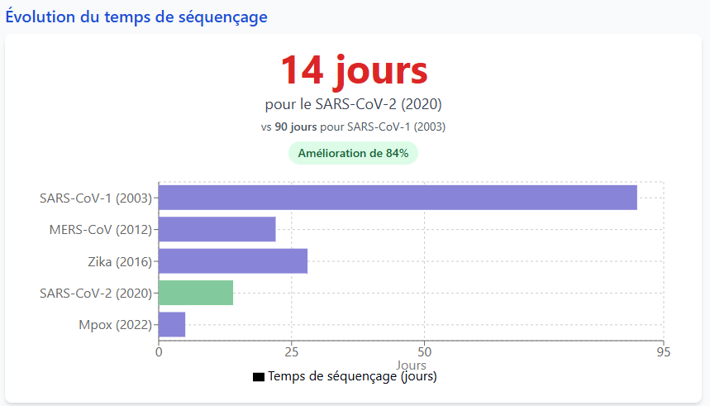
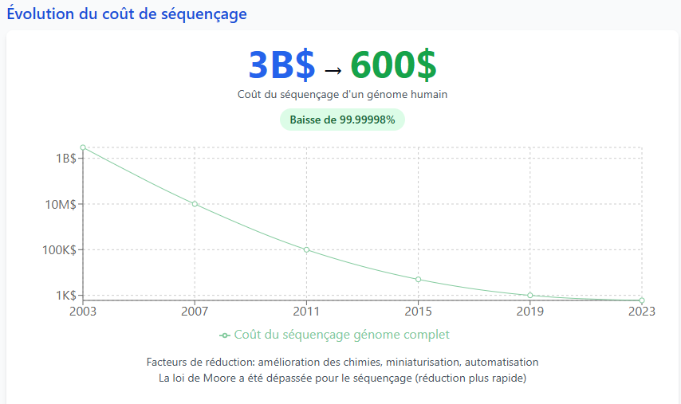
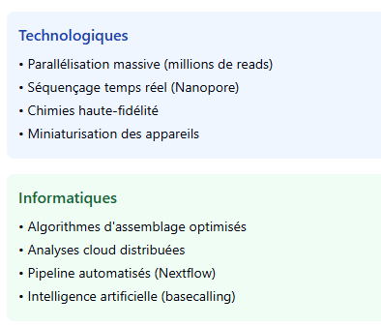
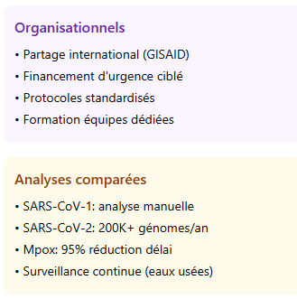
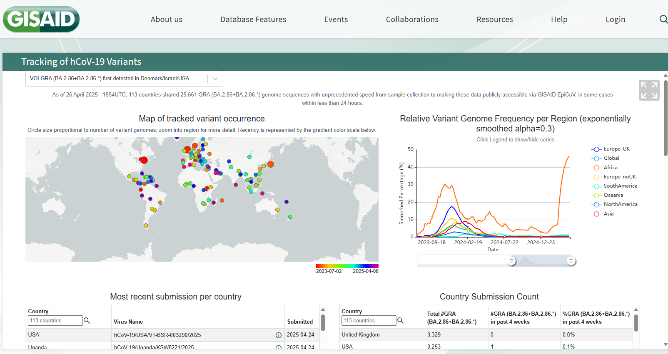

Slide 17
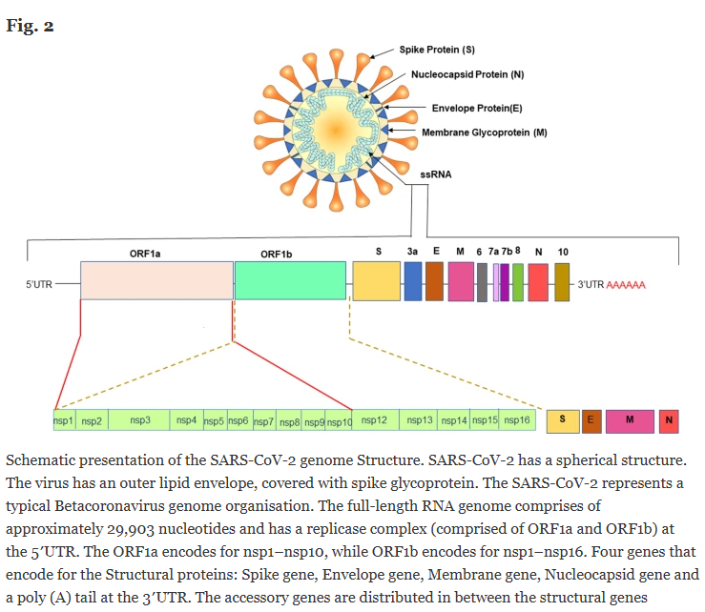
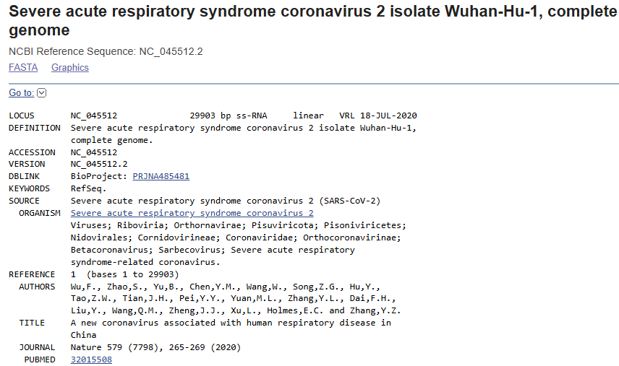
Le 24 janvier 2020, le ministère français chargé de la santé confirmait trois premiers cas de patients touchés par le coronavirus SARS-CoV-2​. Le 29 janvier 2020, l’Institut Pasteur, en charge de la surveillance des virus respiratoires en France, a séquencé intégralement le génome du coronavirus dit « 2019-nCoV ». C’est une première en Europe depuis le début de l’épidémie, permise grâce à la Plateforme de microbiologie mutualisée (P2M) de l’Institut Pasteur.

Slide 18
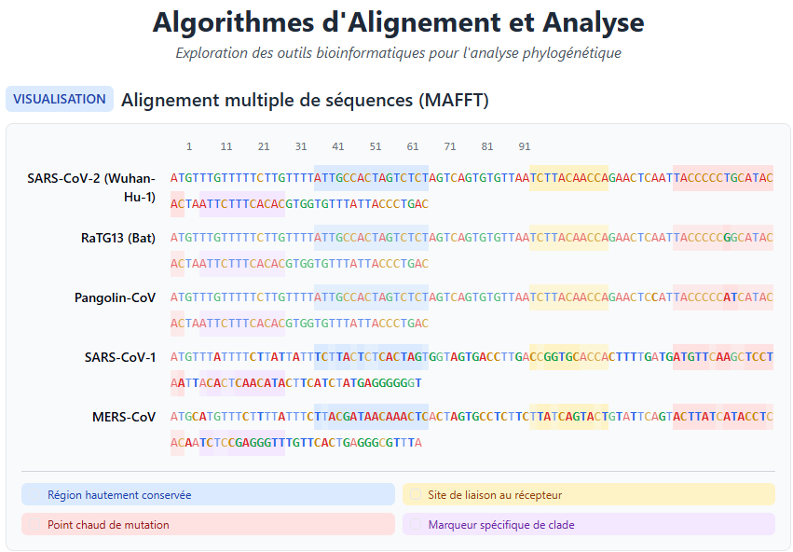

Slide 19
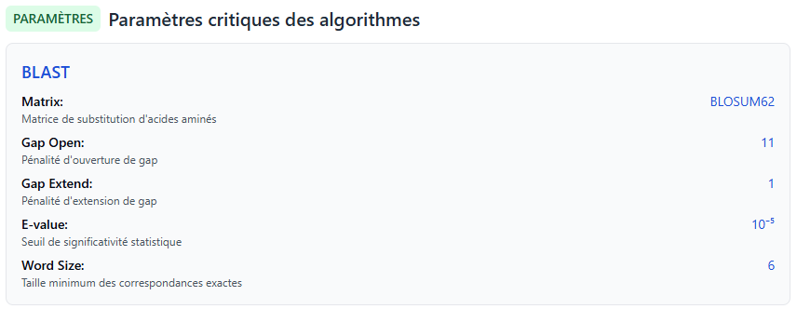
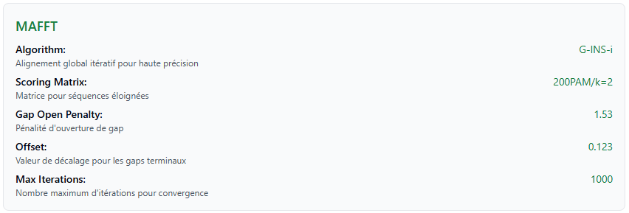
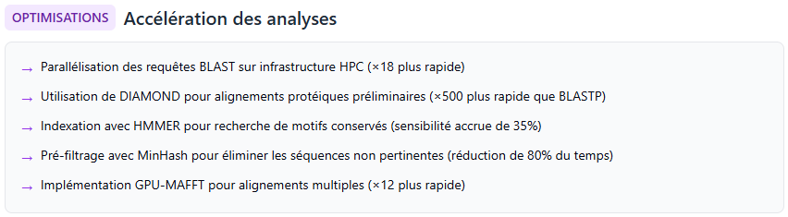
BLAST (Basic Local Alignment Search Tool) est un algorithme de bioinformatique emblématique, conçu pour rechercher des similarités locales entre séquences biologiques (ADN, ARN, protéines).Contrairement à MAFFT (alignement multiple global), BLAST est orienté vers la détection rapide de correspondances locales significatives entre une séquence requête et une base de données.
BLOSUM (Blocks Substitution Matrix) : matrices développées à partir de blocs d’alignement de séquences protéiques conservées.
BLOSUM62 est la matrice par défaut pour BLASTP car elle offre un compromis robuste pour des séquences modérément similaires.
Utilisation : si vous cherchiez des séquences très divergentes (évolution lointaine), on utiliserait BLOSUM45 ; pour des séquences proches, BLOSUM80 ou BLOSUM90.
G-INS-i : Global Iterative Refinement. Il s'agit du mode le plus précis de MAFFT, mais aussi l'un des plus coûteux en temps de calcul. Il est basé sur un alignement global (alignement sur toute la longueur des séquences), contrairement à L-INS-i ou E-INS-i qui tolèrent mieux des insertions massives ou réarrangements.

Slide 20

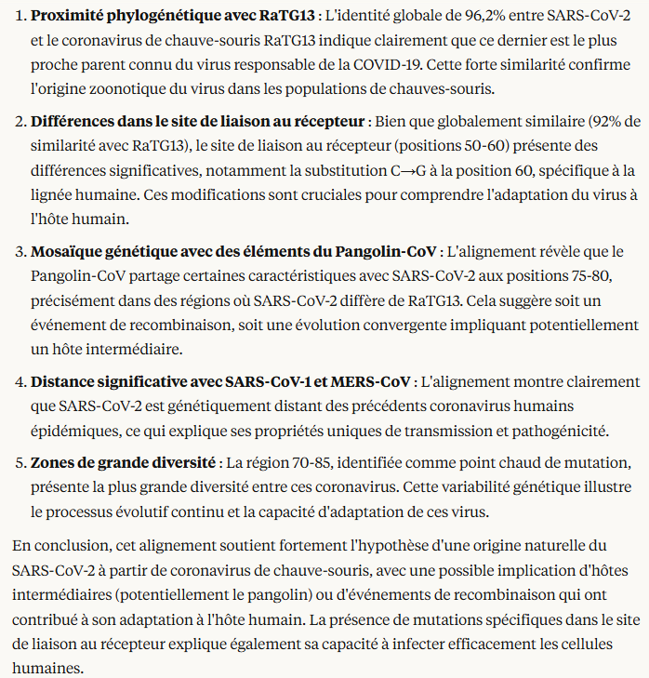
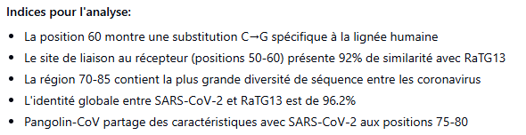
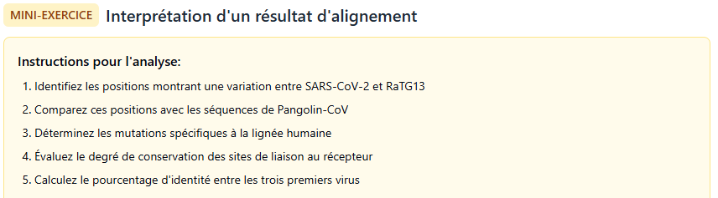

Slide 21
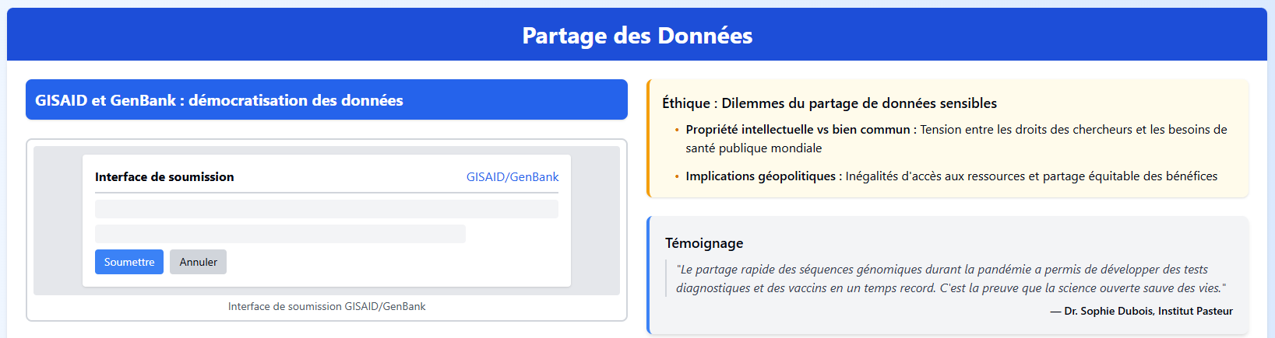
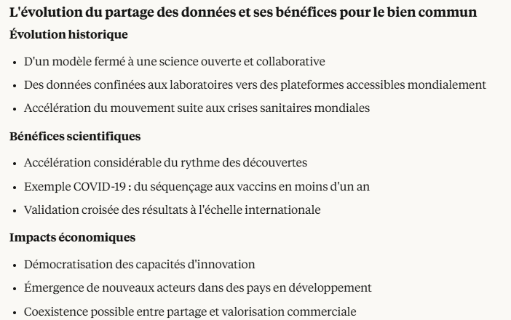
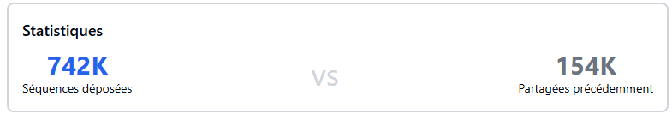
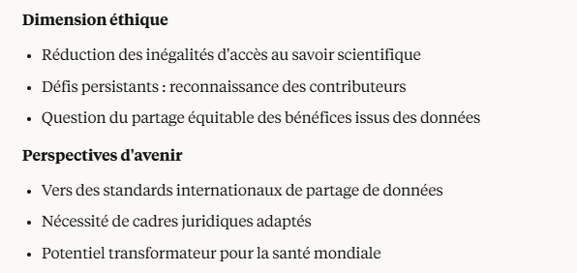

Slide 22
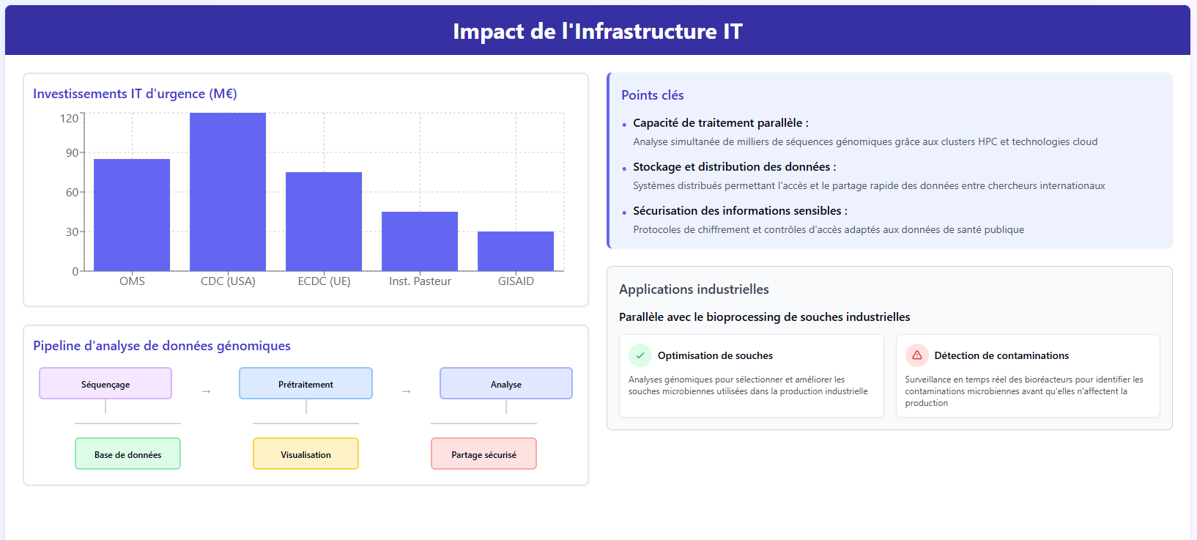


Slide 23
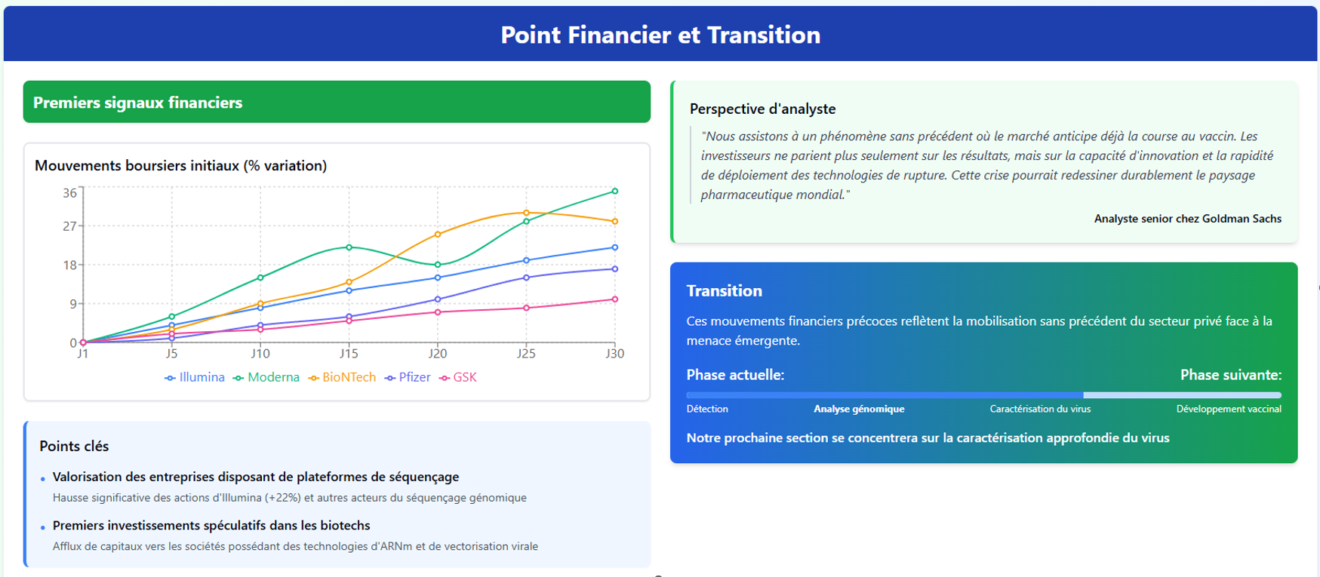
Qui est le mieux « outillé » pour tirer parti de la formidable vague d’investissements public/privé pour faire face à la crise sanitaire ?
Plateformes vaccinales à ARNm (Moderna / BioNTech – Pfizer), Tests PCR, perte de vitesse des « pharmas » traditionnelles (sauf Astra Zeneca et son vaccin à adénovirus de chimpanzé)…

Slide 24
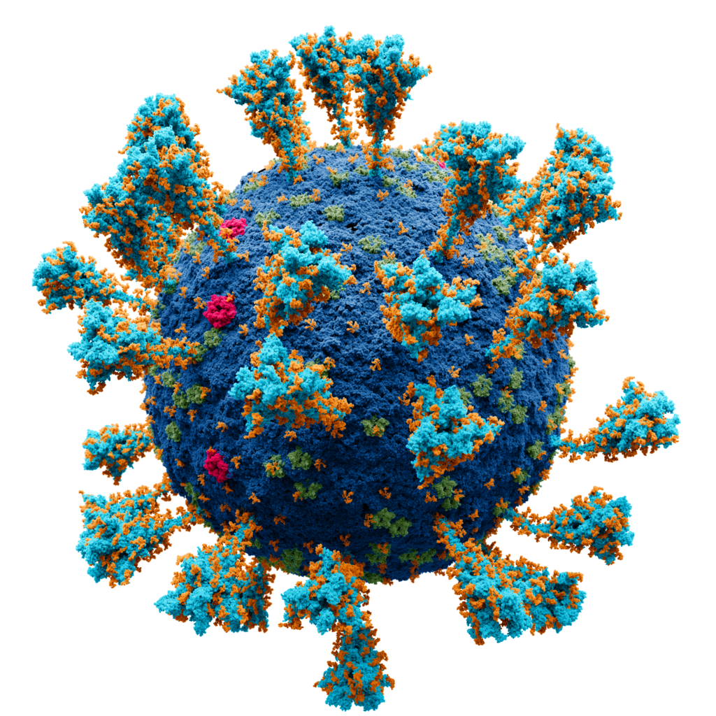

J31 à J60 : De la séquence à la structure
J1 : Alerte sanitaire initiale
J7 : Isolement du virus
J12 : Premier séquençage
J15 : Partage GISAID
J18 : Pipeline d'analyse
J23 : Premiers modèles 3D
J27 : Identification protéine S
J30 : Séquence consensus
(On connaissait déjà SRAS, SARS-COV1, MERS….)

Slide 25




Slide 26


Clustal Omega : Outil d'alignement multiple de séquences de dernière génération utilisant des arbres guide HMM, permettant l'alignement rapide de milliers de séquences avec une précision supérieure. MUSCLE (MUltiple Sequence Comparison by Log-Expectation) : Algorithme itératif d'alignement optimisant le score selon deux mesures de similarité différentes.
Fonctionnalités principales :
Alignement de séquences de nucléotides ou protéines issues de différentes espèces
Identification des régions conservées et des mutations spécifiques
Génération de matrices de distance pour analyses phylogénétiques
Visualisation des motifs de conservation par symboles de consensus (* : . )
Exportation vers d'autres outils de prédiction structurale ou fonctionnelle

Slide 27




Slide 28




Slide 29




Slide 30




Ai-helps-identify-critical-interactions-for-SARS-CoV-2-spike-protein-binding-to-ACE2

Slide 31







Slide 32




Site critique 3: Domaines conservés de la sous-unités S2 impliqués dans la fusion membranaire et moins sujets aux variations de séquence.
Site critique 1: Interface de liaison RBD-ACE2, particulièrement les résidus 417, 484 et 501 souvent mutés dans les variants préoccupants.
Site critique 2: Site de clivage protéolytique S1/S2, essentiel à l'activation de la fusion membranaire et à l'entrée virale.

Slide 33


Slide 34


Slide 35


J61 à J120 : conception DES vaccins (strategies vaccinales)
1. Vaccins à ARNm
Acteurs principaux: Moderna, BioNTech/Pfizer, CureVac
Chronologie: Janvier 2020: Séquençage du SARS-CoV-2 / Février 2020: Conception des séquences d'ARNm
Mars-Avril 2020: Tests précliniques / Mai-Juillet 2020: Essais cliniques de phase 1/2
2. Vaccins à vecteurs viraux
Acteurs principaux: Oxford/AstraZeneca, Johnson & Johnson, Gamaleya (Spoutnik V)
Chronologie: Février-Mars 2020: Adaptation des vecteurs / Avril-Mai 2020: Tests précliniques / Juin-Août 2020: Essais cliniques de phase 1/2
3. Vaccins à proteines recombinantes
Acteurs principaux: Novavax, Sanofi/GSK
Chronologie: Février-Avril 2020: Conception des proteins / Mai-Juillet 2020: Tests précliniques
4. Vaccins à virus inactives
Acteurs principaux: Sinopharm, Sinovac, Bharat Biotech
Chronologie: Janvier-Mars 2020: Isolation et culture virale / Avril-Mai 2020: Tests précliniques /Juin-Août 2020: Essais cliniques de phase 1/2
5. Vaccins à sous-unites virales
Acteurs principaux: Medicago, Clover Biopharmaceuticals
Chronologie: Mars-Mai 2020: Conception des antigens / Juin-Août 2020: Tests précliniques /Septembre-Novembre 2020: Essais de phase 1/2
6. Vaccins à ADN
Acteurs principaux: Inovio, Zydus Cadila
Chronologie:
Février-Avril 2020: Conception des constructions ADN / Mai-Juillet 2020: Tests précliniques
Comparaison des dElais de dEveloppement
Vaccins à ARNm: Les plus rapides (~11 mois de la conception à l'autorisation)
Vaccins à vecteurs viraux: 12-14 mois
Vaccins à virus inactivés: 12-14 mois (selon les régions)
Vaccins à protéines recombinantes: 15-18 mois
Vaccins à ADN: 18-20 mois
le développement vaccinal contre la COVID-19 a été 5 à 10 fois plus rapide que les processus traditionnels de développement de vaccins, qui prenaient habituellement entre 5 et 15 ans.

Slide 36


Slide 37




Slide 38



4. Collaboration et partage
Collaboration en temps réel sur les mêmes fichiers
Contrôle d'accès et permissions granulaires
Commentaires et discussions intégrés
Intégration avec des outils de gestion de projets
5. Analyse structurale et intégrations
Prédiction et visualisation des structures secondaires d'ARN/ADN
Visualisation 3D des protéines (via intégration)
Alignement de séquences multiples
Analyse de sites de restriction et cartes de restriction
6. Automatisation et API
API REST complète pour l'automatisation des flux de travail
Intégration avec des scripts Python/R pour l'analyse
Workflows personnalisables avec conditions et approbations
Connexion avec des instruments de laboratoire
Usages spécifiques pour la conception de vaccins ARNm
Conception et optimisation des séquences d'ARNm avec analyse des structures secondaires
Modélisation des modificateurs nucléosidiques et leurs effets
Suivi des versions des constructions pendant le développement
Collaboration entre équipes multidisciplinaires (bioinformatique, immunologie, production)
Gestion du pipeline de développement de vaccins de la conception à la production
Points forts : Collaboration cloud, intégration laboratoire, API robuste
Usage principal : Design avancé et gestion de données biologiques
Fonctions principales
Édition de séquences avancée
Éditeur WYSIWYG de séquences d'ADN, ARN et protéines
Annotation automatique et manuelle des caractéristiques
Gestion des modifications post-traductionnelles pour les protéines
Édition à grande échelle avec recherche/remplacement avancés
Conception d'oligonucléotides et de constructions
Design automatisé de primers avec vérification des paramètres thermodynamiques
Simulation d'assemblage de Gibson, Golden Gate et SLIC
Optimisation des codons avec paramètres personnalisables
Design CRISPR avec évaluation des off-targets
Gestion de données biologiques
Organisation hiérarchique des projets et données
Système de registre pour plasmides, souches, lignées cellulaires
Traçabilité complète avec historique des versions
Gestion des échantillons et inventaire de laboratoire

Slide 39

4. Design moléculaire
Design de primers et sondes pour PCR/qPCR
Planification de clonage et digestive virtuelle
Clonage in silico avec vérification des cadres de lecture
Design de constructions avec visualisation des jonctions
5. Analyse structurale
Prédiction de structures secondaires d'ARN/ADN
Analyse des repliements et stabilité (ΔG)
Visualisation des épingles à cheveux et autres motifs
Détection des problèmes structuraux pour l'expression
6. Gestion de bases de données biologiques
Importation directe depuis GenBank, NCBI, ENA
Organisation et classification des séquences
Recherche avancée dans les collections de séquences
Annotation automatique basée sur des références
Usages spécifiques pour la conception de vaccins ARNm
Analyse comparative des séquences virales pour identifier les cibles vaccinales
Alignement de variants pour identifier les régions conservées
Analyse phylogénétique pour suivre l'évolution virale
Prédiction des structures secondaires d'ARNm critiques
Conception d'oligonucléotides pour la vérification et l'amplification des constructions
Fonctions principales
Analyse et alignement de séquences
Alignement de séquences multiples (ClustalW, MUSCLE, MAFFT)
Visualisation avancée des alignements avec codage couleur
Recherche de motifs et d'homologies
Création et édition d'alignements manuels
Analyse phylogénétique
Construction d'arbres phylogénétiques (NJ, ML, Bayésien)
Visualisation et annotation des arbres
Analyse de conservation des séquences
Calcul de distances génétiques
Analyse de séquençage
Assemblage de séquences brutes (de novo et par référence)
Analyse de chromatogrammes
Détection et correction d'erreurs de séquençage
Assemblage de génomes
Comparaison et complémentarité
Forces de Benchling
Interface cloud moderne avec collaboration en temps réel
Gestion de données et de workflow intégrée
API robuste et extensibilitéTraçabilité complète et conformité réglementaire
Idéal pour les équipes multidisciplinaires et distribuées
Forces de Geneious
Outils puissants d'alignement et d'analyse phylogénétique
Interface riche pour l'analyse visuelle des séquences
Gestion efficace des données de séquençage
Fonctionnalités plus avancées pour l'analyse comparative
Plus adapté aux analyses approfondies par des bioinformaticiens
Dans le contexte du développement de vaccins ARNm, ces deux plateformes sont souvent utilisées conjointement : Geneious pour l'analyse comparative approfondie et l'exploration des données de séquences, et Benchling pour la conception, l'optimisation et la gestion du pipeline de développement des constructions d'ARNm.

Slide 40



La maîtrise des structures d'ARN développée pour les vaccins trouve des applications directes dans l'optimisation des biocatalyseurs et systèmes de contrôle moléculaire industriels.

Slide 41









Slide 42


Slide 43





Slide 44




Slide 45



Slide 46





Slide 47






Slide 48


Petit « bémol » sur l’utilisation de données « In Silico » ou encore données synthétiques, or « urgences » type pandémie mondiale, les régulateurs sont beaucoup plus circonspects vis-à-vis de ce type de données et exigent une preuve en « double aveugle », données synthétiques VS données réelles.

Slide 49


J121 à J200 : TESTS PRECLINIQUES et LANCEMENT DES ESSAIS CLINIQUES
16 DECEMBRE 2019 : PREMIER CAS OFFICIEL DE COVID-19
16 JANVIER 2020 : SEQUENCAGE DE L’ARN DU VIRUS SARS-CoV2
16 Mars 2020 : DEBUT DES ESSAIS CLINIQUES DU VACCIN A ARNm DE MODERNA

Slide 50


Slide 51




Amélioration continue

Slide 52




Impact sur le futur développement vaccinal
La chronologie accélérée des vaccins ARNm contre la COVID-19 représente une transformation radicale du paradigme de développement pharmaceutique - non seulement par sa rapidité exceptionnelle, mais par la démonstration que sécurité et efficacité peuvent être établies dans ce cadre.
"Les vaccins ARNm ont redéfini ce qui est possible en termes de chronologie de développement, créant un nouveau modèle qui influencera l'industrie pharmaceutique pour les décennies à venir."
— Dr. Anthony Fauci

Slide 53




(*) Serious Adverse Events (SAEs)
Collecte électronique décentralisée
=>Saisie directe sur sites ou via appareils mobiles/tablettes
Validation en temps réel
=> Détection immédiate des erreurs logiques et valeurs aberrantes
Sécurisation et conformité HIPAA/HDS GDPR

Slide 54







Slide 55


102 cas

Slide 56








Slide 57
Bases statistiques des essais cliniques
L'hypothèse nulle (souvent notée H₀) est un concept fondamental en statistique inférentielle.
Formulation des hypothèses :
Hypothèse nulle (H₀) : Postule qu'il n'y a pas d'effet ou de différence (ex : "le traitement n'a pas d'effet")
Hypothèse alternative (H₁) : Postule qu'il existe un effet ou une différence (ex : "le traitement a un effet")
Logique du test :On part du principe que H₀ est vraie jusqu'à preuve du contraire
On recueille des données et on calcule une statistique de test. On détermine la probabilité (p-value) d'obtenir un résultat au moins aussi extrême si H₀ est vraie
Si cette probabilité est inférieure au seuil alpha (généralement 0,05), on rejette H₀
Décisions possibles :
Rejeter H₀ : On conclut qu'il y a probablement un effet (résultat "statistiquement significatif")
Ne pas rejeter H₀ : On ne peut pas conclure qu'il y a un effet (mais cela ne prouve pas l'absence d'effet)
Erreurs possibles :
Erreur de type I (réglée par alpha) : Rejeter H₀ alors qu'elle est vraie (faux positif)
Erreur de type II (liée à beta) : Ne pas rejeter H₀ alors qu'elle est fausse (faux négatif)
Puissance (1-beta) : Probabilité de rejeter H₀ quand elle est effectivement fausse
Limitations :Ne démontre jamais définitivement l'hypothèse nulle. La signification statistique n'implique pas nécessairement une pertinence clinique. Fortement influencée par la taille de l'échantillon. Dans les essais cliniques, ce cadre est utilisé pour évaluer si un nouveau traitement montre un effet suffisamment important pour être considéré comme non attribuable au hasard.
La puissance statistique représente la probabilité qu'un test statistique détecte un effet réel lorsqu'il existe.
En d'autres termes, c'est la capacité d'un test à rejeter correctement l'hypothèse nulle quand elle est fausse.
Plus concrètement, dans le contexte d'un essai clinique de vaccin par exemple :Si le vaccin a réellement un effet protecteur
La puissance statistique est la probabilité que l'étude conclue correctement à cet effet
La puissance statistique dépend de plusieurs facteurs :
La taille de l'échantillon (nombre de participants)
L'ampleur de l'effet à détecter
La variabilité des données
Le seuil de significativité choisi (généralement α = 0,05) (aussi considéré comme la probabilité d’un faux positif)
Une puissance de 80% (β = 0,20) est souvent considérée comme standard dans les essais cliniques, ce qui signifie que l'étude a 80% de chances de détecter l'effet recherché s'il existe réellement (aussi considéré comme la probabilité d’un faux négatif)
Dans le graphique de la diapositive, on voit que l'approche bayésienne permet d'atteindre une puissance statistique plus élevée avec le même nombre de participants que l'approche fréquentiste classique, ce qui constitue un avantage majeur en termes d'efficacité des études.

Slide 58



Statistiques VS Probabilités
La Loi des Grands Nombres
Probabilités : Que se passerait-il si l'on connaissait parfaitement les lois du hasard ?
Statistiques : Que pouvons-nous apprendre sur les lois du hasard en observant des résultats partiels et bruités ?

Slide 59




Statistiques VS Probabilités

Slide 60




Approche bayésienne de l’ajustement de doses
Mais… Acceptabilité réglementaire : certaines autorités (FDA, EMA) exigent encore des validations supplémentaires pour accepter une approche bayésienne pure.

Slide 61




Pour aller plus loin : Probabilité conformationnelle

Slide 62








Slide 63




Le plus grand défi est de prendre des décisions en temps réel avec des données incomplètes, tout en gardant toujours à l'esprit la sécurité des participants et l'intégrité scientifique de l'étude.

Slide 64




Slide 65





Slide 66




Slide 67




Les essais cliniques accélérés des vaccins COVID-19 ont établi un nouveau paradigme qui redéfinira notre approche du développement des médicaments et vaccins pour les décennies à venir.
L'innovation réside autant dans la méthodologie que dans les produits eux-mêmes.

Slide 68


J201 à J300 : Le défi industriel
CapacitEs de production ET Transfert
Plateformes ARN messager vs vecteurs viraux
Hub OMS « tech-transfer » express (Afrique du Sud, OMS, Unit-aid)
Consortiums publics‑privés pour modularité industrielle
Bottlenecks de l’approvisionnement
Matériaux critiques : lipides, enzymes, bioréacteurs à usage unique
Verre, seringues low dead‑space (150 goulots identifiés UE)
Logistique Froid : containers cryogéniques & suivi IoT
Main-d’OEUVRE ET CompETences
Bootcamps GMP, partenariats écoles/industries
e‑learning 24/7 et tutoriels pratiques
Pair‑programming et formation accélérée (réalité augmentée)
Fill‑Finish & Conditionnement
Lignes 24/7 avec robots collaboratifs (cobots)
Traçabilité RFID à la manière du luxe
Distribution & Collaboration
Initiative COVAX (GAVI, CEPI, OMS) & nationalismes vaccinaux
Usines satellites régionales pour résilience locale
Facteurs clEs de succEs
Parallélisation phases (Toyota lean assembly)
Analyse & dashboards en temps réel (Industrie 4.0)
Recrutement optimisé & formations intensives
Monitoring à distance IoT & wearables
Lecons ET Perspectives
Diversification fournisseurs (semi‑conducteurs)
Agilité réglementaire : rolling reviews
Infrastructures locales & écosystèmes hybrides
Synthèse Lean, DevOps, digital twins pour futurs défis

Slide 69

Face à l'ampleur du défi, nous avons dû repenser entièrement notre chaîne de production. Ce qui prenait habituellement des années devait être accompli en quelques mois.

Slide 70




Slide 71





Slide 72
Challenges faced by the big pharmas : Financial Performance is harder to achieve
DRUG DISCOVERY AND DEVELOPMENT
MANUFACTURING AND DISTRIBUTION
SALES & MARKETING
Drug development Research
Clinical trials
Scaling up for production
Procurement & Sourcing
Manufacturing
Warehousing
Marketing & Sales
Consumer engagement & Pharmacovigilance
« Productivity » of the R&D pipeline
Less than 10% of drug candidates reach the market. Only a few will become block busters
Drug development median price is above 1 billion $ (1.3-2.8) and is a lengthy process (~10 years)
Bias in physiopathological targets : Oncology, Metabolic disorders, cardiology…. But antibiotics R&D is lacking investment
New Molecular Entities numbers are decreasing
Drug Development
Discovery is outsourced to start-ups (scouting)
Transition from small molecules (chemicals) to biologics, from stochastic discovery to intentional design
Clinical trials
Outsourced to CRO, costs are on the rise
Patient recruitment is hard, diversity is a challenge
Quality / Quantity of clinical data is an issue
Scaling up for production
Need of GxP qualified production line (not elastic)
Transition from R&D to Production is lengthy
Global Supply Chain disruption
Quality issue
«Ageing » fixed size/production factories
Transition from small molecules to biologics requires new factories (very different processes)
Retrofit is too expensive
New factories must be digital factories with extended supply chain capabilities (interconnect factories and report to a central control tower)
New factories are expensive and must be more flexible in terms of production lines
Global Supply chains must be secured to avoid disruption of supply
Relocation and de-concentration requires cheaper, flexible factories : ability to rent additional production capabilities
Procurement & Sourcing
Global Supply Chains have been highly concentrated leading to major disruptions in Active Pharmaceutical Ingredients supply
Manufacturing
GxP compliance is a heavy constraint used not to evolve
Industry needs flexible production lines
Quality is an issue linked to Sustainability
Warehousing
New regulations require more stocks/inventories
Cost of sales are too high
Powermap has been evolving. Patient voice must be heard while importance of KOL is decreasing. Government MOH are also key in leading price conversation
The way Big Pharma are doing marketing must evolve leveraging digital marketing
Sales organization are expensive to maintain and more regulations restrict access to KOL
Marketing & Sales
Sales reps are underequiped when it comes to real time performance of their portfolio
Consumer engagement & Pharmacovigilance
Differs depending on « over the counter » drugs or prescripted drugs.
Even with prescripted drugs, big pharma needs patients to be embassadors of their products.
Depending on the regulations in place, national pharmacovigilance databases can help doing differential marketing.

Slide 73
What if ?
DRUG DISCOVERY AND DEVELOPMENT
MANUFACTURING AND DISTRIBUTION
SALES & MARKETING
Drug development Research
Clinical trials
Scaling up for production
Procurement & Sourcing
Manufacturing
Warehousing
Marketing & Sales
Consumer engagement & Pharmacovigilance
LabOps are fully automated …
From configuration / experimental settings to deployment on the analysis line
The exhaustive configuration of an experiment is saved in a secured database to track every experiences
You can « fork » experiences, i.e. retry it the step before it failed.
Outcomes of the experiences (data) are exhaustively collected and secured along with all the experience metadata
Clinical trials are virtualized…
Software DefinedMulticentric clinical trial IT can be deployed pressing one button
Patient recruitement is augmented with teleconsultation leveraging social networks
Clinical data is enriched with RWE and IOT/wearable devices and collected securely with all the required metadata
There’s a continuum between Lab MVP and production
The modular factory built as an extension of the lab
Taking benefit of all the data collected during the R&D with complete lineage of different experiences
Transitioning to biologics with smaller production line leveraging scaling out rather than scaling-up
Software Defined GxP…
GxP compliance processes are software defined and track all the necessary data for audit in a log analytics workspace
New manufacturing parameters can be pass to the production line directly from the « pre production line » in the R&D lab
Modular factories cloud+edge
You can deploy modular production line with one click (local IT deployed at the edge from the cloud)
You can relocate plants on your local geographies + rent additional production capabilities with guaranteed production quality
You can capture all the data from the production line and manage it from a central control tower
Leverage AI algorithms to listen the the data stream and optimize manufacturing operations
Extend your control downstream to your suppliers
Cloud + edge integration could extend your control tower capabilities to your tier 1 supplier (renting additional production capabilities)
Quality management is automated end to end and can be securely shared to regulation institution
.. And you can detect defect early in the production process
Industrial Metaverse continuum from lab to manufacturing to market access enables…
One drug candidate can reassessed with new parameters and targetting a new physiopathological target (derisk the drug discovery and clinical qualification)
Clinical trials for clinical validation can be deployed at less costs, and meta-cohorts can be built out of previous trials thanks to the systemic tracking of metadata + clinical data
Plants can be « micro managed » from a central point, reconfiguring the production line in minutes and orchestrated with the inventories of API … while guaranteeing/improving the quality end to end with extended supply chain integration down to the MES/SCADA systems whether you own or rent the production line.

Slide 74









Slide 75




Slide 76








Slide 77


Slide 78


Slide 79


Slide 80


J301 à J365 : ORGANISER LA VACCINATION ET LE SUIVI EPIDEMIOLOGIQUE
DEPLOIEMENTS MASSIFS
Centres de vaccination, unités mobiles, pharmacies partenaires
Réservation numérique et gestion des flux patients
Optimisation logistique
Planification des livraisons et gestion de la chaîne du froid ultra-basse température
Suivi en temps réel des stocks et des capacités de vaccination
Traçabilité complète
Suivi des lots de vaccins de la production à l'injection
Systèmes sécurisés de carnet vaccinal électronique
Suivi vaccinal dynamique
Cartographie en temps réel des taux de couverture
Ciblage des zones sous-vaccinées pour intervention rapide
Surveillance pharmacovigilanCe
Détection en temps réel des événements indésirables
Croisement automatisé des données pour alerter précocement
Apport de la bioinformatique
Orchestration des données logistiques et médicales
Modélisation prédictive de la demande et des écarts de couverture

Slide 81



La rapidité sans précédent avec laquelle ces vaccins ont été développés, sans compromettre la rigueur scientifique, marque un tournant dans l'histoire de la médecine moderne. Les données recueillies démontrent un impact sanitaire considérable et promettent une nouvelle ère dans le développement vaccinal.

Slide 82



Slide 83





Slide 84


Slide 85



Le paradigme économique qui a émergé de cette année transformatrice dépasse largement la simple rentabilité à court terme. Nous assistons à la naissance d'un nouveau modèle industriel où l'agilité, l'innovation de rupture et la responsabilité sociale constituent désormais les véritables moteurs de création de valeur durable.
Mais qu’en reste-t-il 5 ans après ?

Slide 86


Slide 87
VIRUS DEFEATED. PLAYER 1 HAS LOST

Slide 88


Slide 89


Slide 90


Slide 91


